Slide 1

1 算法
图像预处理
1
2
深度学习
凸显缺陷+海量数据
无监督自学习算法，检测性能持续提升
正规化工件在图像中的形状
核心技术
缺陷分类、缺陷检测
模型 infer
3
4
人机交互
边缘AI计算单元
缺陷标识、阈值可调
深度学习模型 infer
操作简单

Slide 2
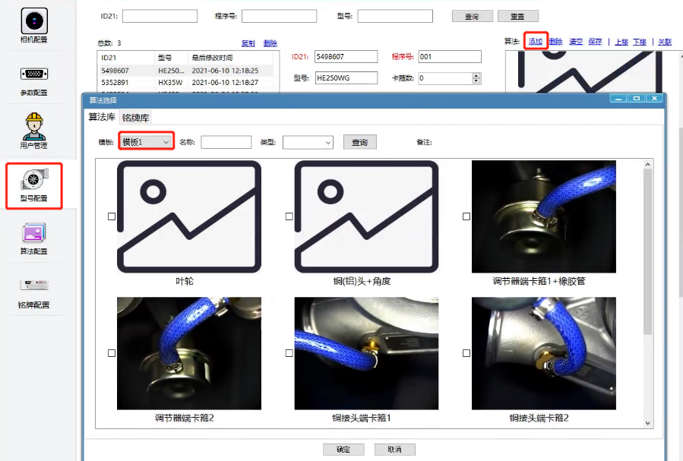
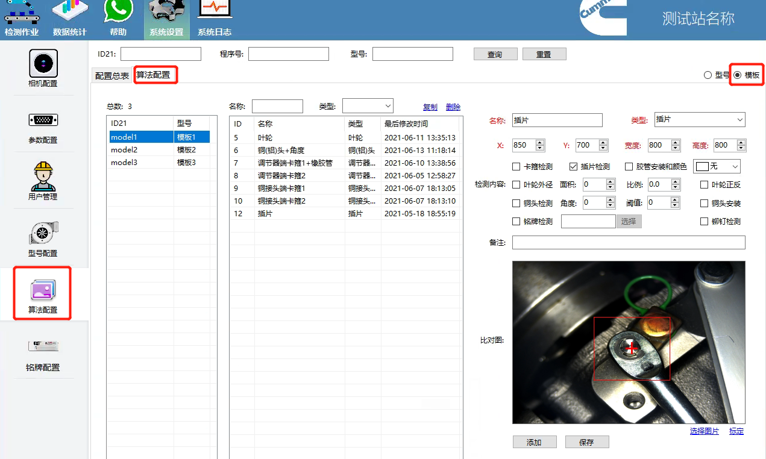
2 软件
自研软件算法通用平台
集合自动化控制、人机交互、图像处理算法、AI深度学习算法、硬件配置于一身
依照型号存储视觉硬件信息，便捷配置；
设置图像处理及深度学习算法相关参数；
依照型号存储被检测特征与算法，便捷配置；
控制自动化设备运行，可与产线中控系统（或MES）衔接；
检测数据下载、传输、统计及分析；
具备多种接口与云端通讯能力，可以直接并入智慧产线；

Slide 3
3 设备
单体标准设备形态
二自由度运动模组
显示
远心镜头组
(相机镜头光源)
气动平台
电控
算力
旋转平台
节拍换算：
24h×3600s/150/2=288s≈300s（要求单面检测时间/个）
40000/80*1.5S=750s（单面检测所需要时间/个）
手工上下料时间预估：150S
单体标准设备数量：（750+150）/300＝3（台）
中控平台
（数据可编辑及传输）

Slide 4
3 设备
名称 | 技术要求 | 技术参数 |  | 单位
工作节拍 | / | 150 |  | 个/天
人机工程 | 操作台离地高度 | 900 |  | mm
三色指示灯代表 | 红色 | 故障
 | 黄色 | 待料/暂停
 | 绿色 | 正常
工作环境 | 无强磁无腐蚀性液体 | / |  |  | /
工作温度 | / | -20~50°
存储温度 | / | -30~60°
设备颜色 | 参考《GSB05-1426-2001》标准 | 根据客户要求
电源 | 工作电压：单相交流220V 50HZ | ± 10% |  | /
 | 功率 | ≤ 12 |  | KW
 | 进线电源线径 (截面积) | ≤ 2 |  | mm²
压缩空气 | 干燥过滤气源 | 0.5 |  | MPa
视觉检测设备外形尺寸 | 可根据客户需求调整 |  |  | m
噪音 | / |  | ＜70 | dB
软件算法功能：
1 人机软件整合数据信息：包括时间、零件号等；
2 检测数据可下载、传输、统计及分析；
3 控制自动化设备运行，可与产线中控系统衔接（MES）；
4 分型号存储视觉硬件点位信息，便捷配置；
5 分型号存储被检测特征与算法，便捷配置；
6 输出任意被测目标点位坐标信息，可以其他设备对接。

